Slide 2
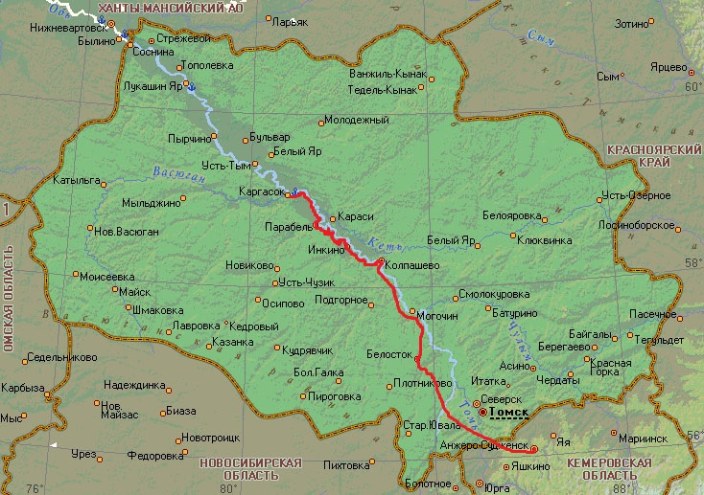
Историческое событие
В январе 1942 года шахтеры и металлурги Кузбасса обратились с письмом к жителям Нарымского округа с просьбой оказать помощь продуктами питания. На собраниях трудящихся района было принято решение провести ударный месячник по лову рыбы и организовать «Красный обоз».
Свой путь он начинал
из Каргаска и был в пути
18 дней, удлиняясь во время
пути а счет присоединения
других районов.
В Томск обоз пришел в
составе 2100 подвод, на которых
было 38000 пудов первосортной
рыбы.
Далее по железной дороге
рыба была доставлена в Кузбасс.
Каргасок
Парабель
Колпашево
Молчаново
Кривошеено
Томск
Анжеро-Судженск

Slide 3
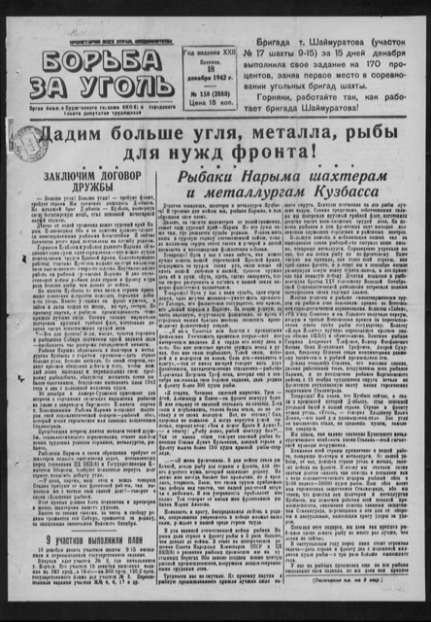
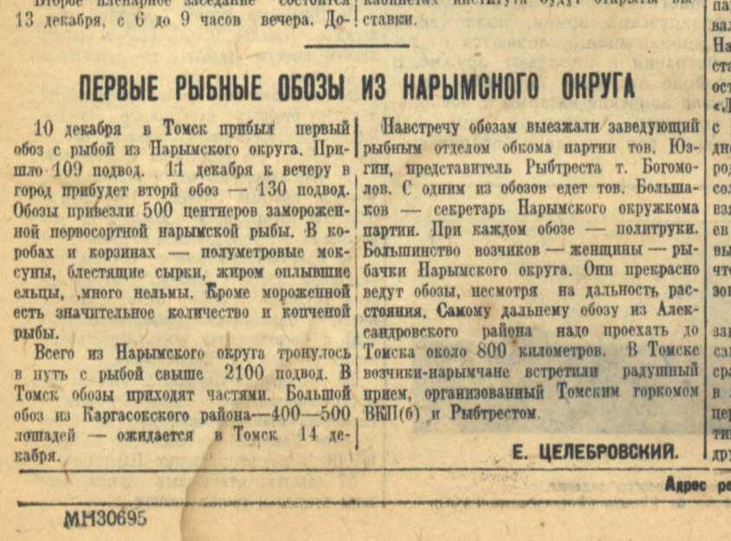
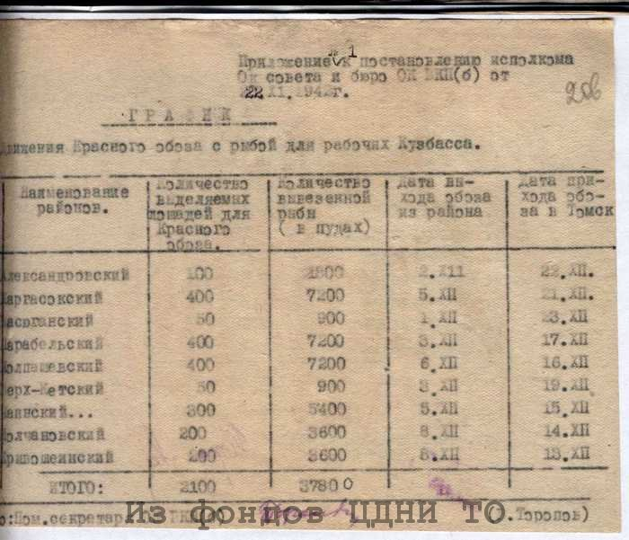
Архивные материалы об историческом событии

Slide 4
Идея проекта
Реконструкция исторического события, посвященного 75-летию Победы в Великой Отечественной войне, в формате культпохода и обменных мероприятий, рассказывающих о работе жителей Кузбасса и Томской области в тылу.
Основные мероприятия проекта
Объединенная передвижная выставка «Сибирь-фронту»
Издание книги
«Красный обоз». Все для фронта, все для победы»

Slide 5
Дорожная карта
участников проекта
До 1 сентября 2019 г.
Собрать информацию о работе предприятий и жителей каждого населенного пункта в годы войны, на эл.почту kuzbasstomsk@yandex.ru
Издание книги
«Красный обоз». Всё для фронта, всё для победы
До 1 декабря 2019 г.
Изготовить макет книги и провести его корректуру
До 1 февраля 2020 г.
Издать книгу
25-28.02.2020 г.
Провести презентацию книги во время праздничных мероприятий

Slide 6
Объединенная передвижная выставка «Сибирь-фронту»
До 1 июля 2019 г.
Разработать макет оформления выставки
До 1 февраля 2020 г.
Всем участникам проекта изготовить свой раздел передвижной выставки
25-28.02.2020 г.
Провести презентацию выставки во время праздничных мероприятий

Slide 7
Выступление агитбригады об ударном труде шахтеров Кузбасса | г. Анжеро-Судженск
Торжественные мероприятия, чествование тружеников тыла | Томская область
Проведение передвижной выставки и презентации книги | совместно
Итоговое торжественное мероприятие и выступление артистов г. Томска в Анжеро-Судженске | Томская область
Оформление событийного альбома проекта и торжественное вручение всем участникам проекта на итоговом мероприятии | г. Анжеро-Судженск

Slide 8
Примерная программа
торжественных мероприятий
24.02 | Прибытие делегации Анжеро-Судженска в с. Каргасок
25.02 | Экскурсионная программа, торжественное мероприятие в с. Каргасок переезд в с. Парабель
26.02 | Экскурсионная программа, торжественное мероприятие в с. Парабель переезд в с. Колпашево
27.02 | Экскурсионная программа, торжественное мероприятие в с. Колпашево
28.02 | переезд в с. Молчаново Торжественное мероприятие в с. Молчаново (день) переезд в с. Кривошеино Торжественное мероприятие в с. Кривошеино (вечер) переезд в г. Томск
29. 02 | Экскурсионная программа, торжественные мероприятия в г. Томске
30. 03 | переезд в г. Анжеро-Судженск Торжественные мероприятия в г. Анжеро-Судженске, концерт артистов г. Томска

Slide 9
Перечень направлений для
финансирования реализации проекта
Издание книги
Изготовление планшетов передвижной выставки
Медиа сопровождение проекта
Полиграфия и сувенирная продукция
Проведение мероприятий в рамках проекта
Транспортные расходы
Размещение, проживание и питание участников проекта
Создание событийных альбомов проекта
Торжественные мероприятия в населенных пунктах

Slide 10
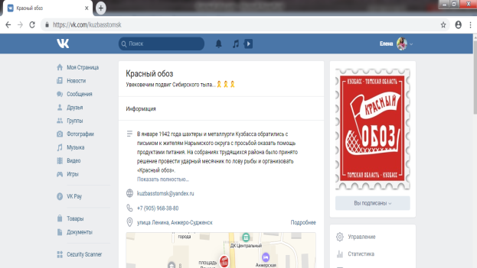
Контакты
Координаторы проекта: Томская область:
Дащенко Александр Николаевич, директор картинной галереи п.Парабель Томской области (тел. 89131103133)
Кузбасс:
Мершина Ирина Леонидовна, начальник управления культуры Анжеро-Судженского городского округа (тел. 89609302159)
E-mail: kuzbasstomsk@yandex.ru
Официальная страница в сети Интернет: https://vk.com/kuzbasstomsk
Информационная
поддержка проекта
Сайты муниципалитетов
Печатные СМИ
Телерадиовещание
Информационно-коммуникационная
сеть «Internet»
https://vk.com/kuzbasstomsk

